Slide 1


BÀI 11
PHẠM VI BIỂN ĐÔNG. VÙNG BIỂN ĐẢO VÀ ĐẶC ĐIỂM TỰ NHIÊN
VÙNG BIỂN ĐẢO CỦA VIỆT NAM

Slide 2
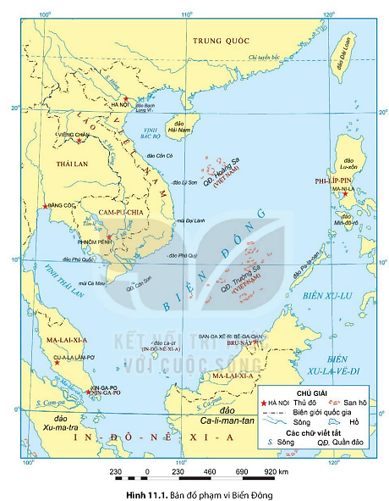
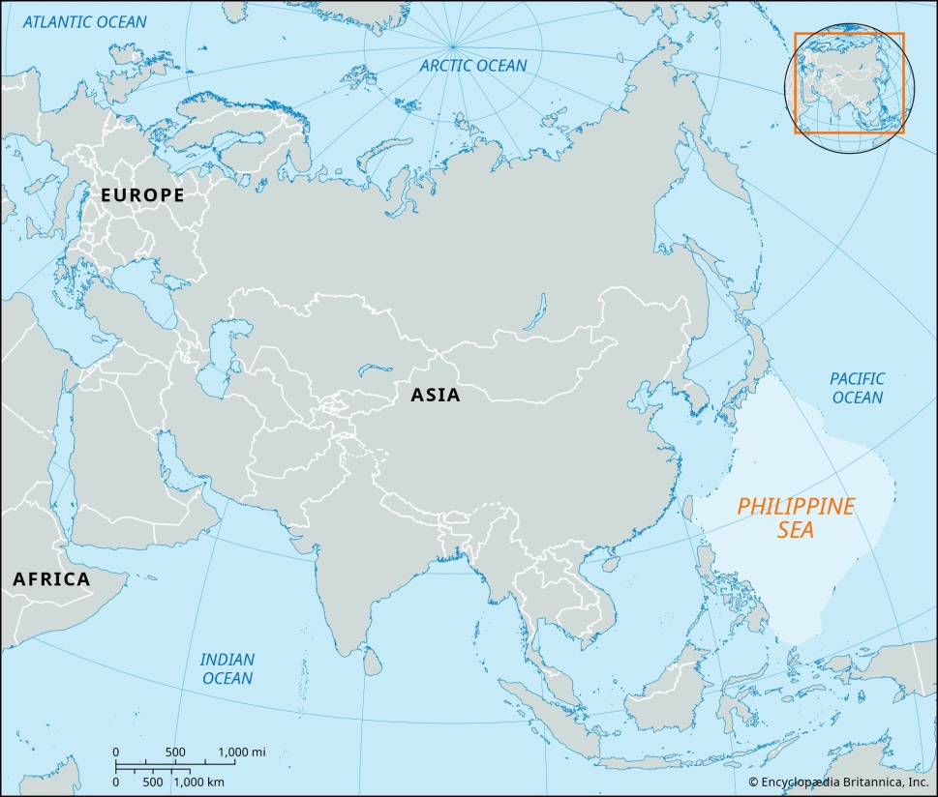
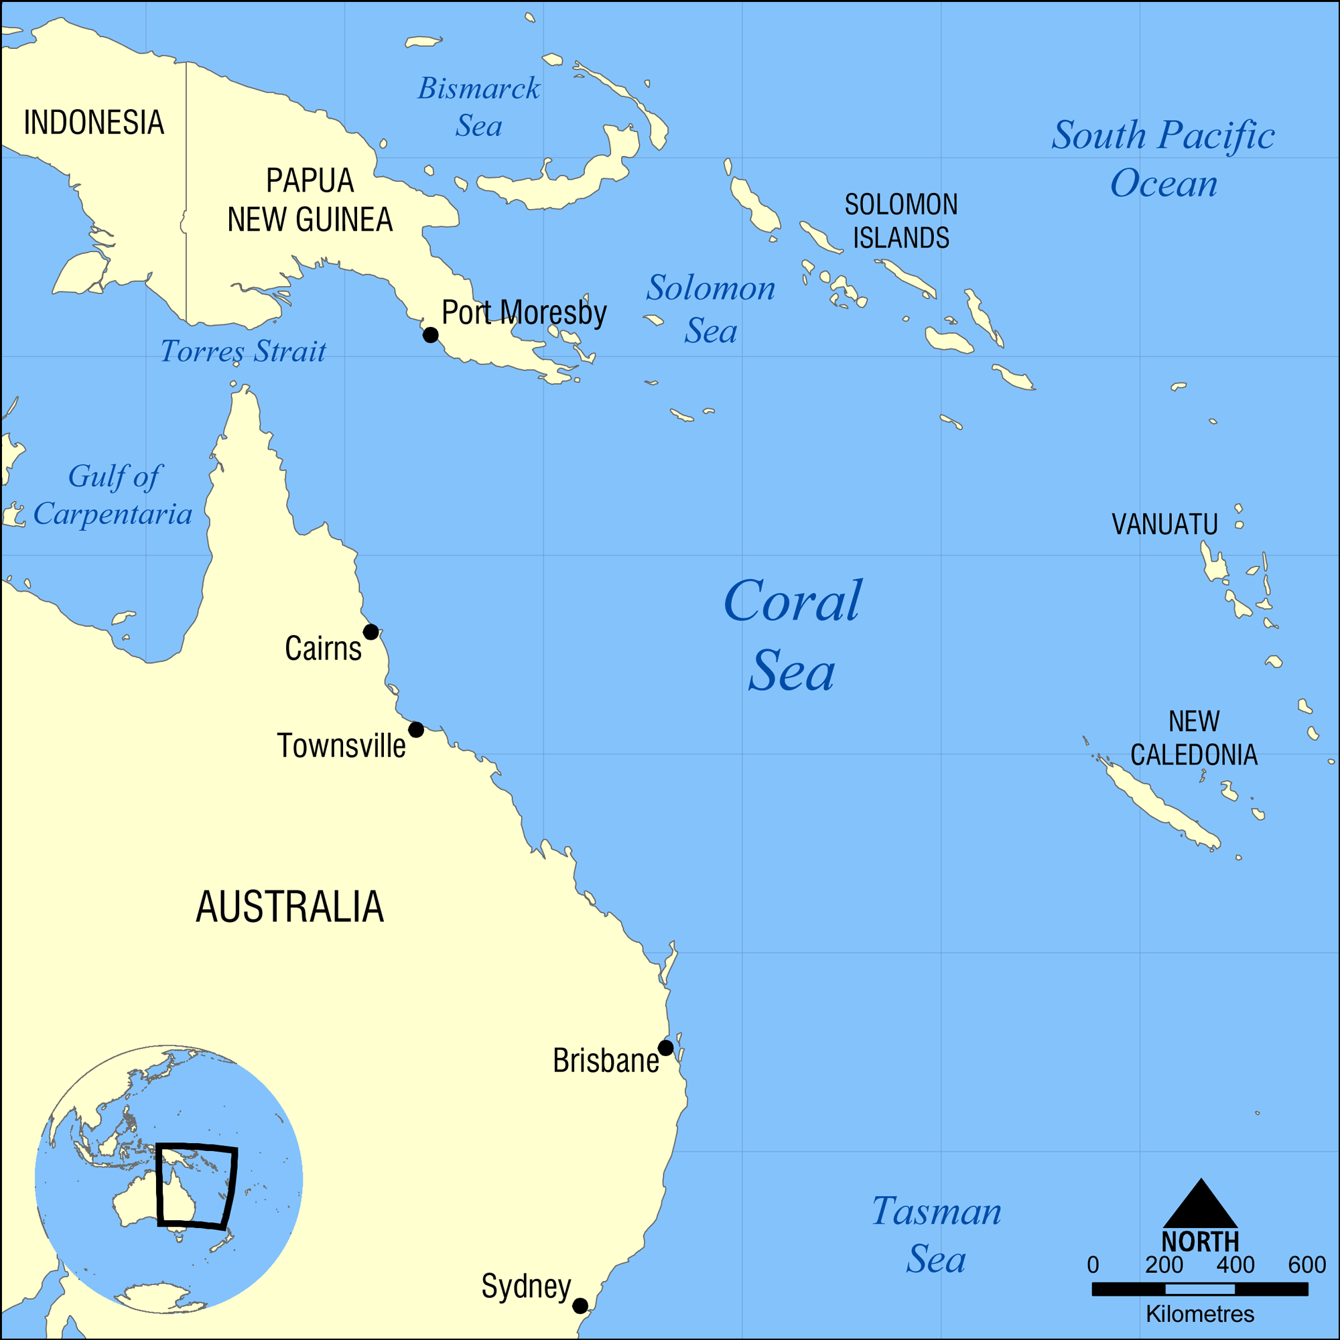
Em có biết?
Biển Đông là biển lớn thứ 3 ở Thái Bình Dương
Biển Đông có hai vịnh: Bắc Bộ và Thái Lan
Biển San hô ở Australia
Biển Philippin
Biển Đông có hai vịnh biển lớn

Slide 3

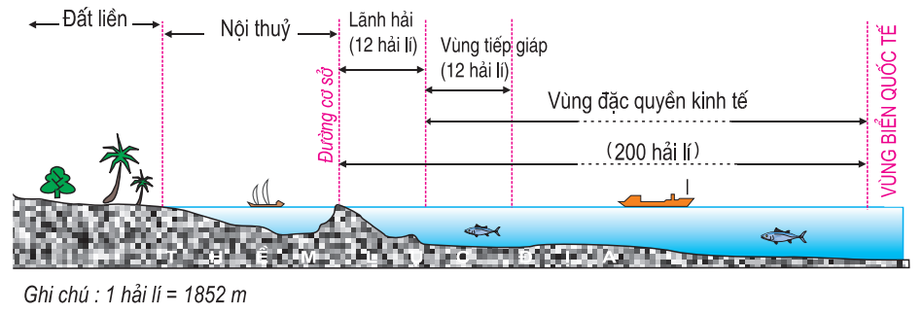
+ Hoàn thành sơ đồ vào vở, mô tả các bộ phận của vùng biển Việt Nam
+ 1 phút làm Người phát ngôn Bộ ngoại giao

Slide 4

2. Các vùng biển của VIỆT NAM ở biển đông
Nội thuỷ là vùng nước tiếp giáp với bờ biển, ở phía trong đường cơ sở và là bộ phận lãnh thổ của Việt Nam.

Slide 5

2. Các vùng biển của VIỆT NAM ở biển đông
Lãnh hải là vùng biển có chiều rộng 12 hải lí tính từ đường cơ sở ra phía biển. Ranh giới ngoài của lãnh hải là biên giới quốc gia trên biển của Việt Nam.

Slide 6

2. Các vùng biển của VIỆT NAM ở biển đông
Vùng tiếp giáp lãnh hải là vùng biển tiếp liền và nằm ngoài lãnh hải Việt Nam, có chiều rộng 12 hải lí tính từ ranh giới ngoài của lãnh hải.

Slide 7


2. Các vùng biển của VIỆT NAM ở biển đông
Vùng đặc quyền kinh tế là vùng biển tiếp liền và nằm ngoài lãnh hải Việt Nam, hợp với lãnh hải thành một vùng biển có chiều rộng 200 hải lí tính từ đường cơ sở.

Slide 8
2. Các vùng biển của VIỆT NAM ở biển đông
Thềm lục địa Việt Nam là đáy biển và lòng đất dưới đáy biển, tiếp liền và nằm ngoài lãnh hải Việt Nam, trên toàn bộ phần kéo dài tự nhiên của lãnh thổ đất liền, các đảo và quần đảo của Việt Nam cho đến mép ngoài của rìa lục địa.

Slide 9


HÀNH TRÌNH VƯƠN KHƠI
1
4
Nhận giấy A3, làm việc theo nhóm
5 phút đọc SGK, tìm ý chính
Thiết kế sơ đồ tư duy trong 15 phút
Chuyền, chấm, chia sẻ trước lớp
2
5
3
6
6 NHÓM – 2 CỤM

Slide 10
Chúng tôi là CHUYÊN GIA BIỂN ĐẢO
Tiêu chí | 1 | 2 | 3 | 4
Tên sơ đồ, biểu tượng đẹp, ấn tượng, thu hút
Các nhánh kiến thức thể hiện rõ, chuẩn mindmap
Thông tin ngắn gọn, dùng các từ khóa ngắn, đầy đủ ND theo tài liệu
Có các hình vẽ /icon minh họa sinh động
Thông tin viết bằng chữ rõ nét, màu sắc thu hút
Bố cục cân đối, hài hòa, thể hiện khoa học, trực quan
Thông tin cá nhân và nhóm đầy đủ
Nhóm làm việc có trách nhiệm, nghiêm túc, hợp tác tốt

Slide 11


CHUYÊN GIA TRỔ TÀI
Chuyền sản phẩm theo cụm
Quan sát, chấm điểm
Thời gian 2 phút/lượt
Chia sẻ ngẫu nhiên thông tin
Thành viên ghi nhanh trong note, đánh giá nhóm
Ghi chú ý chính trong SGK, tự ghi bài
Tiêu chí đánh giá chia sẻ
Tiêu chí | 1 | 2 | 3
Giọng điệu to rõ, hùng hồn, thu hút
Thể hiện lưu loát, am hiểu
Tương tác tốt, ít phụ thuộc tài liệu
Phong thái tự tin, hào sảng
Đúng giờ, logic
1
2
3
6
5
4
Notes:
Vẽ sơ đồ lên bảng cho tiện theo dõi. Khi bắt đầu thi cho HS đứng ở vị trí sản phẩm nhóm mình
Khi GV nói di chuyển thi HS làm đồng loạt theo sơ đồ thì sẽ ko bị rối nhé
Có thể cho làm nháp
Bản đồ và các sản phẩm khác nếu có thì để trên bàn ngay vị trí gần vời tờ A0 dán tường

Slide 12
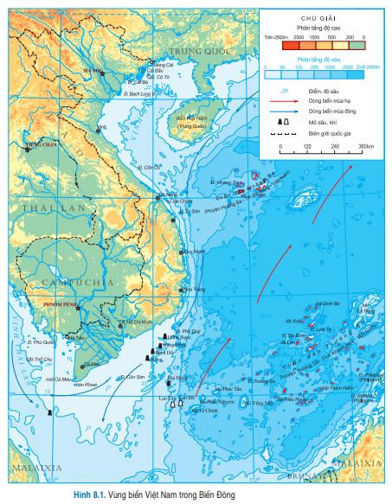
3. Đặc điểm tự nhiên vùng biển đảo
b. Khí hậu
Khí hậu vùng biển nước ta có tính chất nhiệt đới ẩm gió mùa.
Nhiệt độ bề mặt nước biển trung bình trên 23⁰C, có sự thay đổi theo mùa. Biên độ nhiệt năm ở vùng biển đảo nhỏ hơn trên đất liền.
Gió: Thay đổi theo mùa, mạnh hơn trên đất liền.
Lượng mưa: khoảng 1100 mm/năm, thấp hơn lượng mưa trung bình trên đất liền.
Thiên tai: Bão, áp thấp nhiệt đới, lốc…

Slide 13
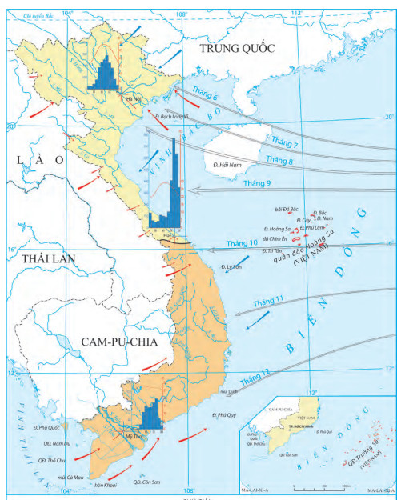





- Khí hậu trên biển có điểm giống và khác nào so với trên đất liền?
1 phút ghi ý kiến cá nhân
2 phút thảo luận nhóm
1 phút trình bày
CHUYÊN GIA KHÍ TƯỢNG

Slide 14
- Khí hậu trên biển có điểm giống và khác nào so với trên đất liền?
- Giống nhau: Đều mang tính chất nhiệt đới ẩm gió mùa; Nhiệt độ có sự thay đổi theo chiều Bắc-Nam; Đều có 2 mùa gió.
- Khác nhau: Nhiệt độ trung bình cao hơn đất liền; Lượng mưa thấp hơn trên đất liền.

Slide 15
3. Đặc điểm tự nhiên vùng biển đảo
c. Đặc điểm hải văn
Độ muối bình quân của Biển Đông là 32 – 33‰. Độ muối thay đổi theo khu vực, theo mùa và theo độ sâu. Các dòng biển thay đổi theo mùa, cả về hướng chảy, cường độ.
Có các vùng nước trồi, vận động theo chiều thẳng đứng.
Chế độ thuỷ triều đa dạng, tiêu biểu nhất là chế độ nhật triều đều.

Slide 16
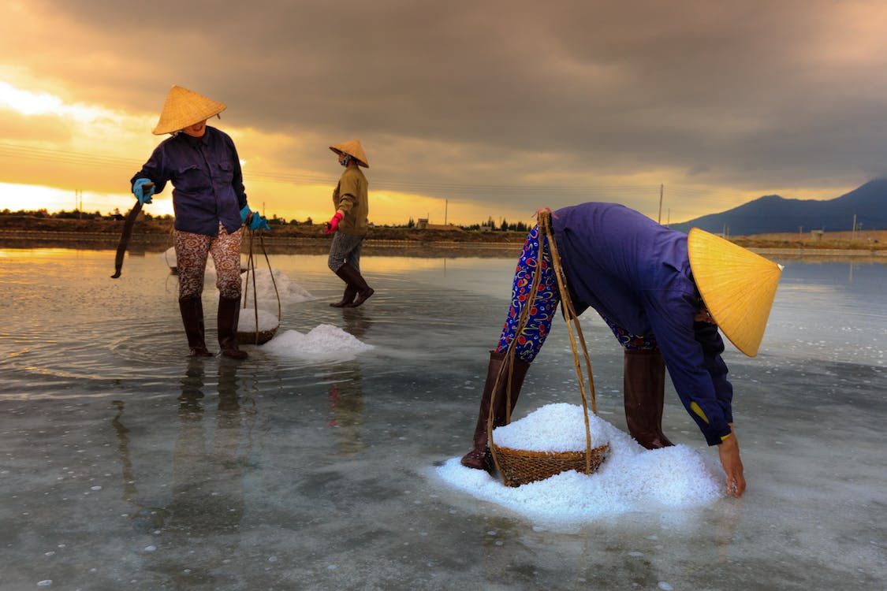
EM CÓ BIẾT?
Việt Nam có chế độ nhật triều điển hình
Vùng làm muối tốt nhất ở nước ta là Duyên hải Nam Trung Bộ (Ninh Thuận)
Tại sao Vùng Duyên hải NTB là vùng làm muối tốt nhất?
Thủy triều có vai trò gì trong đời sống và sản xuất?

Slide 17
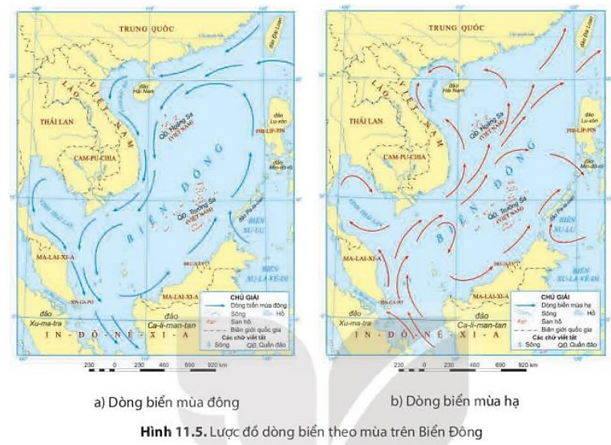

Mô tả hoạt động của dòng biển trên Biển Đông

Slide 18
HIỂU Ý ĐỒNG ĐỘI
Thái Bình Dương
8
Nội thủy
Lãnh hải
12 hải lí
Đặc quyền kinh tế
Đường cơ sở
1 triệu km²
Thềm lục địa
Tiếp giáp lãnh hải
HƯỚNG DẪN
Hình thức: cá nhân/nhóm
Yêu cầu: Có 10 từ khóa về phạm vi biển Đông và các vùng biển Việt Nam.
2 đại diện nam và nữ lên bảng, quay mặt xuống lớp. Các thành viên trong lớp gợi ý từ khóa xem ai đoán nhanh hơn, đúng hơn
Thời gian: 2 phút

Slide 19
HIỂU Ý ĐỒNG ĐỘI
NHIỆT ĐỚI ẨM GIÓ MÙA
NHẬT TRIỀU ĐỀU
33‰
NƯỚC TRỒI
ÁP THẤP NHIỆT ĐỚI
23⁰C
1100MM/NĂM
ĐỘ MUỐI
2 MÙA GIÓ
DÒNG BIỂN THEO MÙA
HƯỚNG DẪN
Hình thức: cá nhân/nhóm
Yêu cầu: Có 10 từ khóa về Đặc điểm tự nhiên của Biển Đông.
2 đại diện nam và nữ lên bảng, quay mặt xuống lớp. Các thành viên trong lớp gợi ý từ khóa xem ai đoán nhanh hơn, đúng hơn
Thời gian: 2 phút

Slide 20


